Slide 1
ЗМІНИМО КРАЇНУ РАЗОМ
01
Органи місцевого самоврядування
Заклади
освіти
ЦИВІЛЬНА СПІВПРАЦЯ ДЛЯ РОЗБУДОВИ СОЛІДАРНОСТІ
Заклади культури
Медіа

Slide 2
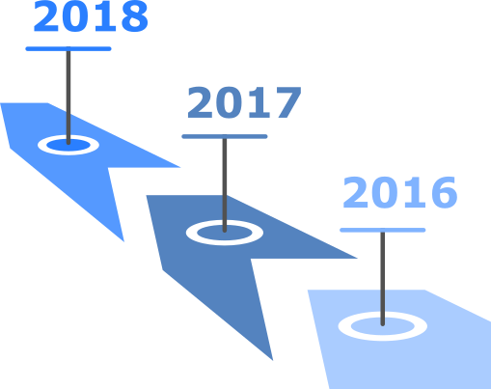
ЗМІНИМО КРАЇНУ РАЗОМ
02
ВІД СПІВПРАЦІ РЕГІОНІВ ДО ПІДТРИМКИ ІНІЦІАТИВ «ЗНИЗУ»

Slide 3
КОНКУРСИ ОБМІНІВ МІЖ ЛЬВІВЩИНОЮ І ЛУГАНЩИНОЮ
03
ОСВІТНІ ОБМІНИ
КУЛЬТУРНІ ОБМІНИ
МЕДІЙНІ ОБМІНИ
ОПЕРАТОР
ПІДТРИМКА ВІД БІЗНЕСУ

Slide 4
ГРАФІК КОНКУРСІВ ОБМІНІВ
04
Оголошення конкурсу
Прийом заявок
Адміністративна оцінка
Надання поправок та роз’яснень
Оцінка якості проектів Конкурсною комісією
Затвердження переможців на засіданні Конкурсної ради
23.03.2018
До 15.05.2018
16 - 31.05.2018
19.06.2018
До 18.06.2018
01 - 11.06.2018

Slide 5
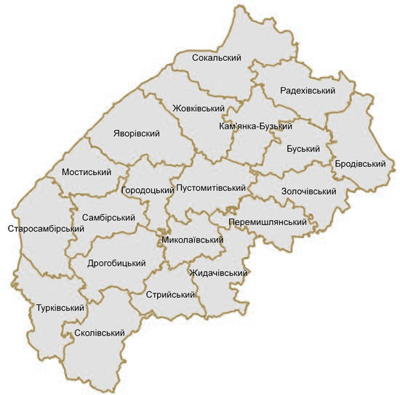
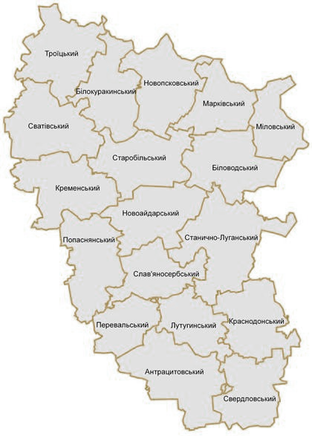
КОНКУРС ОСВІТНІХ ОБМІНІВ
05
31
ЗАЯВКА
23
ПЕРЕМОЖЦІ
982
ТИС. ГРН
ЗАКЛАДИ ОБЛАСНОГО РІВНЯ

Slide 6
КОНКУРС КУЛЬТУРНИХ ОБМІНІВ
06
18
ЗАЯВОК
12
ПЕРЕМОЖЦІВ
500
ТИС. ГРН
ЗАКЛАДИ ОБЛАСНОГО РІВНЯ – 3 ПРОЕКТИ

Slide 7
КОНКУРС МЕДІЙНИХ ОБМІНІВ
07
7
ЗАЯВОК
5
ПЕРЕМОЖЦІВ
495
ТИС. ГРН
ЗАКЛАДИ ОБЛАСНОГО РІВНЯ – 2 ПРОЕКТИ

Slide 8
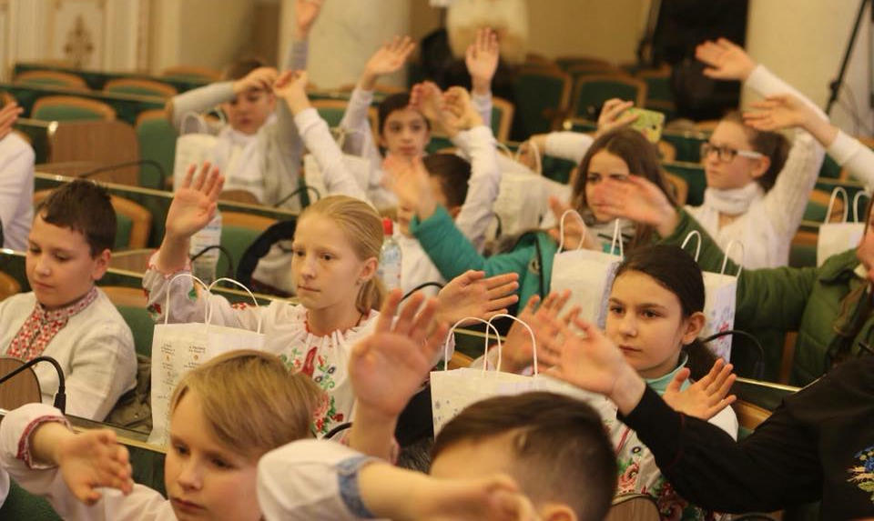
МІЖРЕГІОНАЛЬНА СПІВПРАЦЯ
08
2019
СПІЛЬНІ ПЛАНИ
ЗМІНА ПІДХОДІВ
ЗАЛУЧЕННЯ БІЗНЕСУ І ДОНОРІВ
ЗБІЛЬШЕННЯ БЮДЖЕТУ ПРОЕКТІВ

